Slide 1
Activité finale
Dans le cadre de l’évaluation finale du deuxième semestre, veuillez préparer un avant-projet portant sur un sujet original ou déjà traité qui s’inscrit dans l’un des champs d’étude des Sciences du langage (linguistique, sociolinguistique, psycholinguistique, analyse du discours…)
Consignes à respecter
L’avant projet ne doit pas dépasser 8 pages.(page de couverture et plan compris)
Respectez l’ensemble des éléments constitutifs d’un avant-projet :
Un passage introductif abordant le fait linguistique à étudier (l’objet d’étude) ainsi que l’état des lieux de la question/constat c’est-à-dire situer le sujet dans le contexte actuel (inscrire le sujet dans son camp d’étude approprié, citer les travaux antérieurs…). (3pts)
Une Problématique (annoncer explicitement le sujet, présenter les motivations du choix, poser des questions (parmi lesquelles une question centrale), émettre des hypothèses.) (6 pts)
Une démarche du travail comportant la nature du corpus envisagé pour l’analyse(questionnaires, entretiens, support papier, oral, audio, visuel..), le public visé (locuteurs, étudiants, enseignants, politiciens, journalistes, internautes…), les concepts, notions, théories, la grille ou le model d’analyse
l’organisation du mémoire par parties et chapitres (structure globale du mémoire). (6pts)
Une bibliographie sélective (ouvrages, articles, thèses de doctorat, site internet) (2pts)
Un plan de travail provisoire annexé à la fin de l’avant projet. (2pts)
Une page de garde comportant l’intitulé du sujet, nom et prénom de/des étudiant (s), l’année universitaire. (1pts)

Slide 2
Normes de rédaction
Caractère de rédaction 12 (Times New Roman), interligne 1,5.
Les citations en italique.
Pas de titres ou sous-titre.
Les références en bas de pages avec toutes les indications.
L’avant projet doit être rédigé dans une langue simple, soignée et dans un style personnel (attention au plagiat !)
NB :
Les avant-projets comportant du plagiat (copier-coller) ne seront pas pris en compte et donc seront sanctionnés par la note éliminatoire ( 00/20)
Vous êtes autorisés à travailler en binôme.
Dernier délai pour l’envoi des travaux : 04 mai.2023
Prière d’envoyer les travaux à l’adresse : a.bennoui@centre-univ-mila.dz

Slide 3
Introduction (l’état des lieux du sujet/ le constat) | l’état des lieux de la question/constat | 01 pts | 03 pts
 | Inscription du sujet dans son camp d’étude approprié | 01 pts
 | Parler des travaux antérieurs | 01 pts
problématique | annoncer explicitement le sujet, présenter les motivations du choix, | 02 pts | 06 pts
 | poser des questions (parmi lesquelles une question centrale), | 02 pts
 | émettre des hypothèses | 02 pts
Démarche du travail | Déterminer le type de corpus | 02 pts | 06 pts
 | Signaler la grille d’analyse choisie | 02 pts
 | l’organisation du mémoire par parties et chapitres | 02 pts
bibliographie sélective | 02 pts
plan de travail provisoire | 02 pts
page de garde | 01 pts

Slide 4
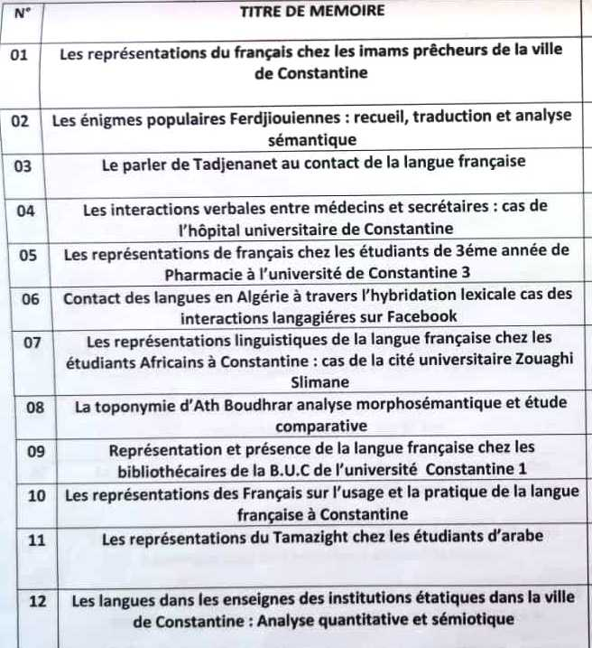

Slide 5
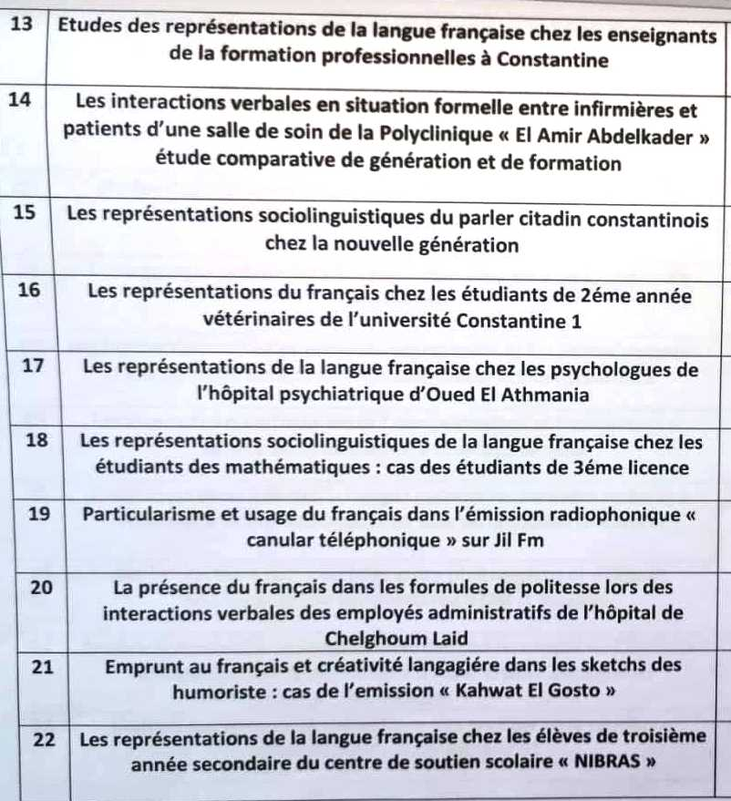

Slide 6
